Slide 1
Norsk varme
Oppsummering av vedfyringens dag 2024

Slide 2
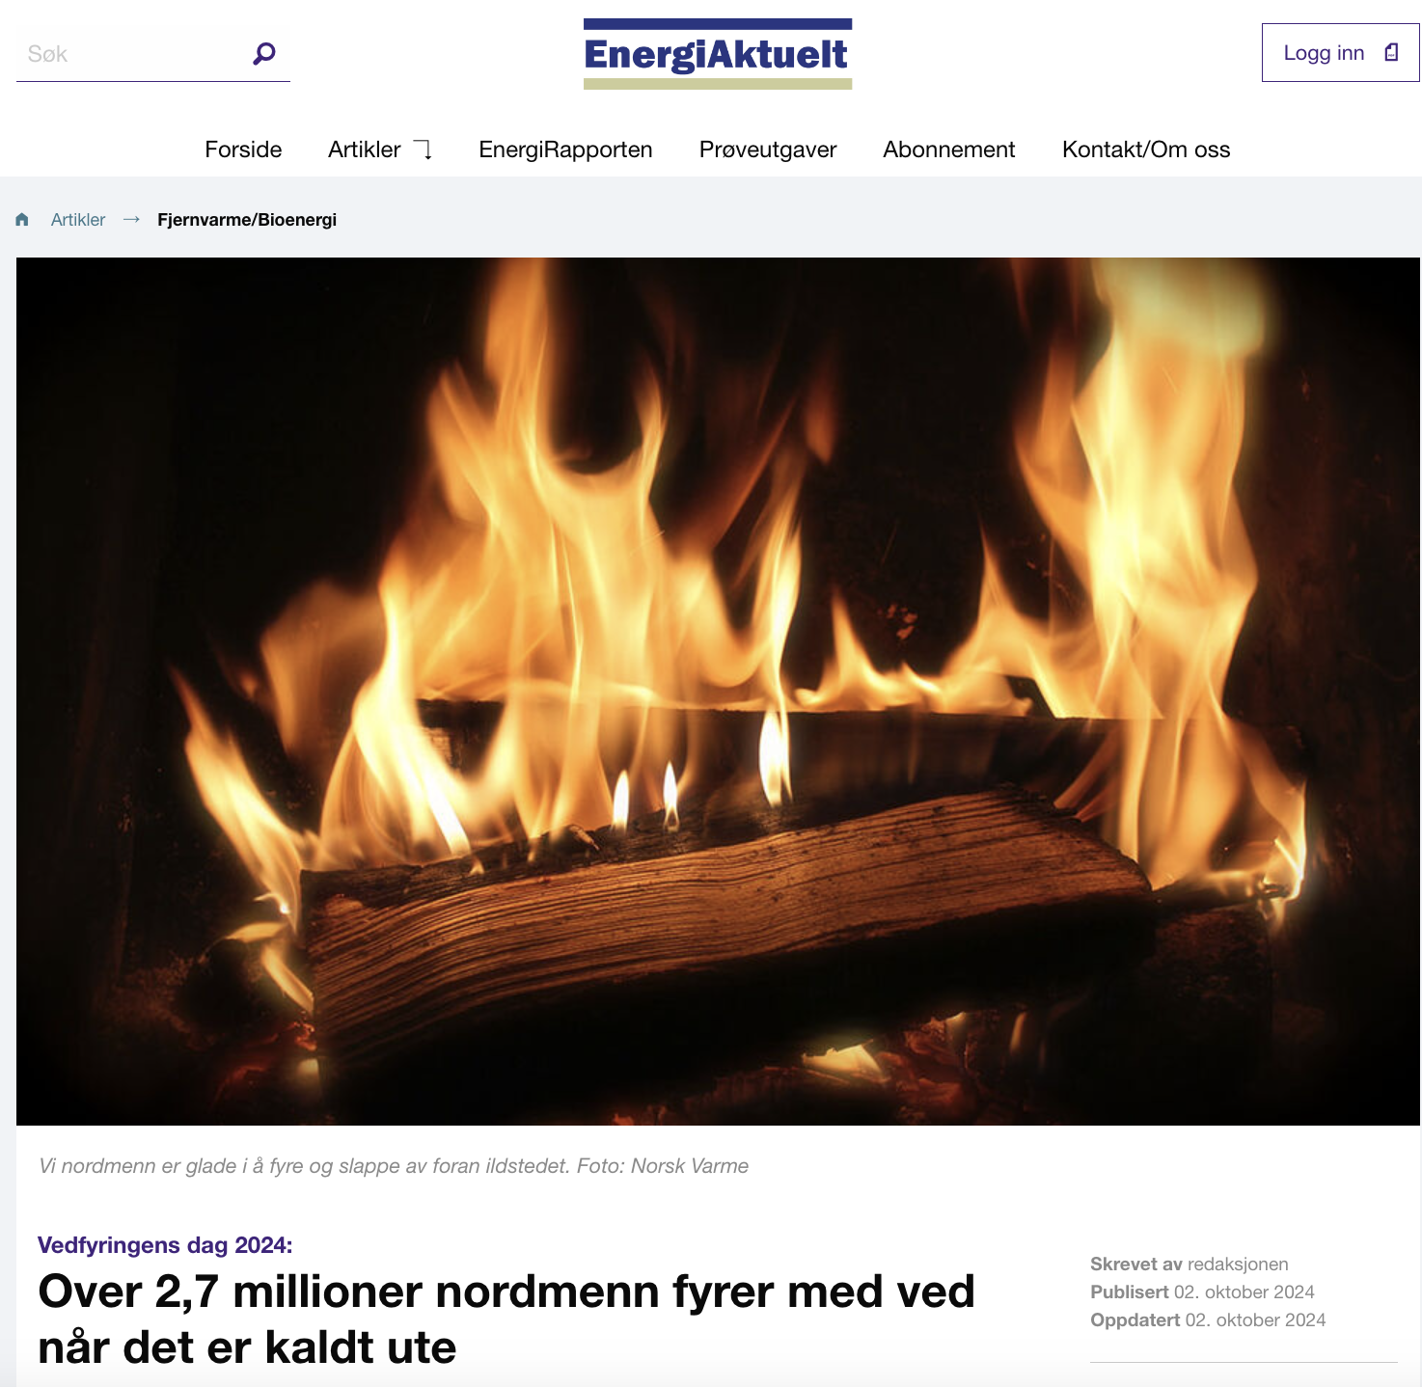


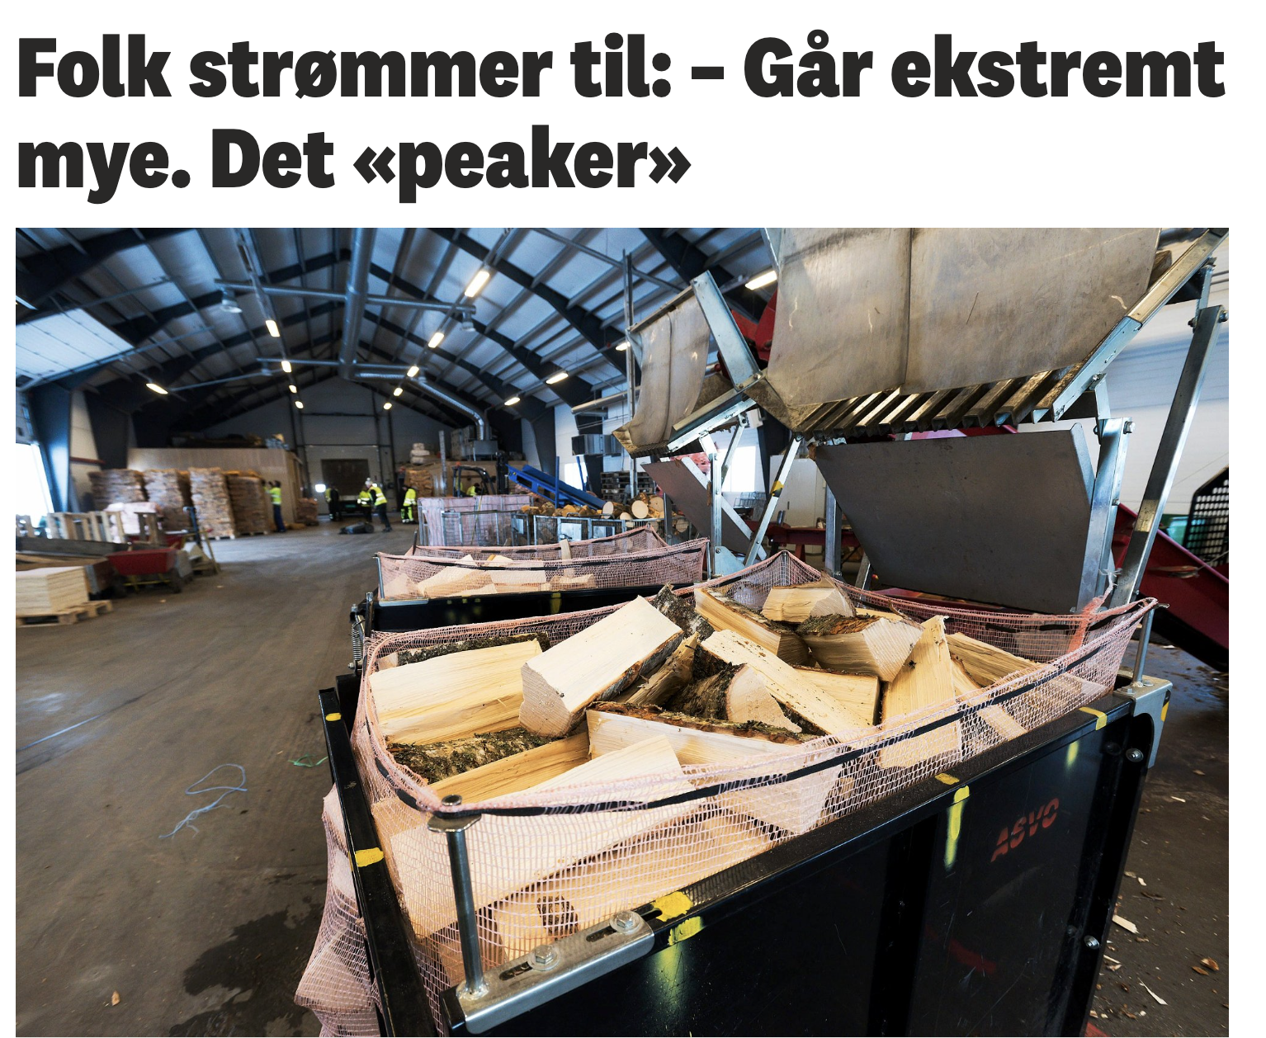
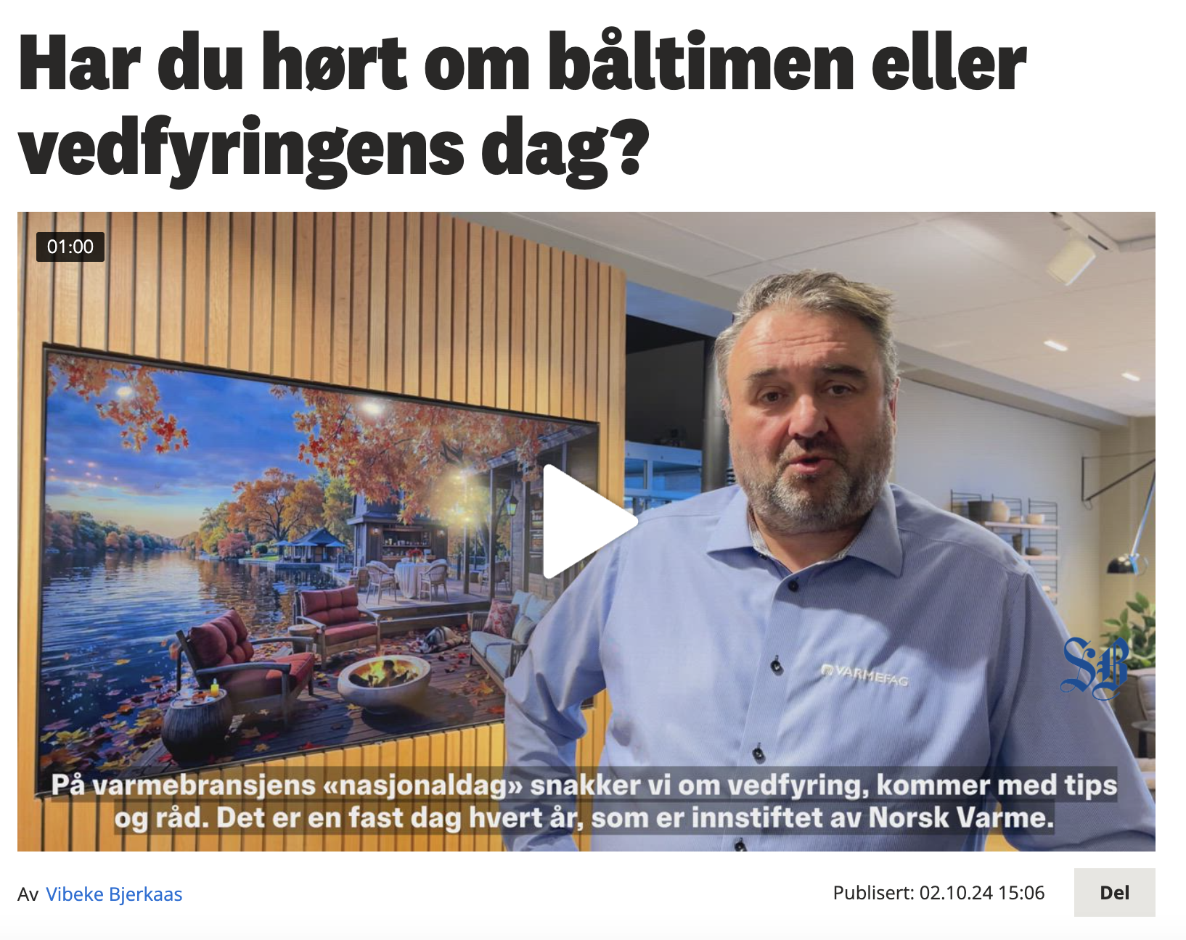
Vedfyringens dag 2024
Mange gode medieklipp – inkl. i Startsiden, Drammens Tidende, Energi Aktuelt, Sandefjords blad, Lyngdals avis, Radio Nordkapp, Eikerbladet og Lierposten.
Notes:
Totalt 16 medieklipp

Slide 3

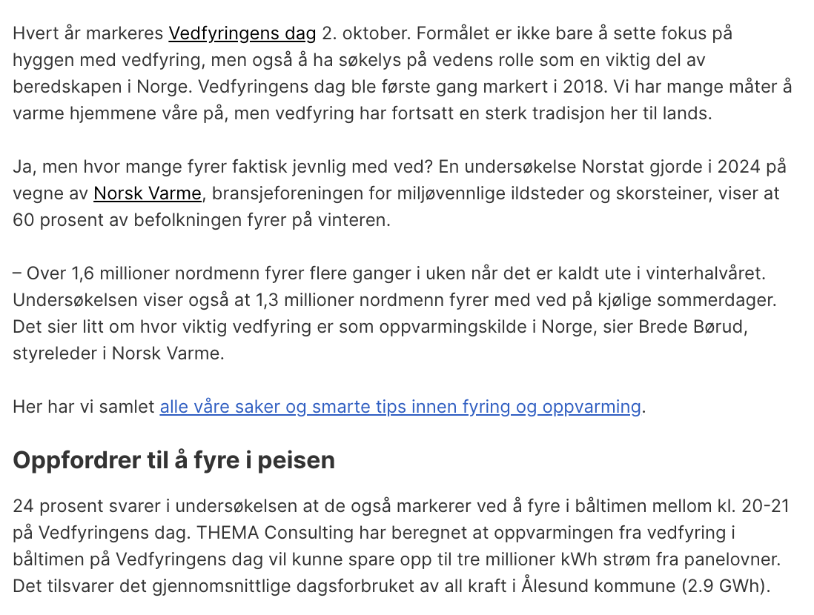
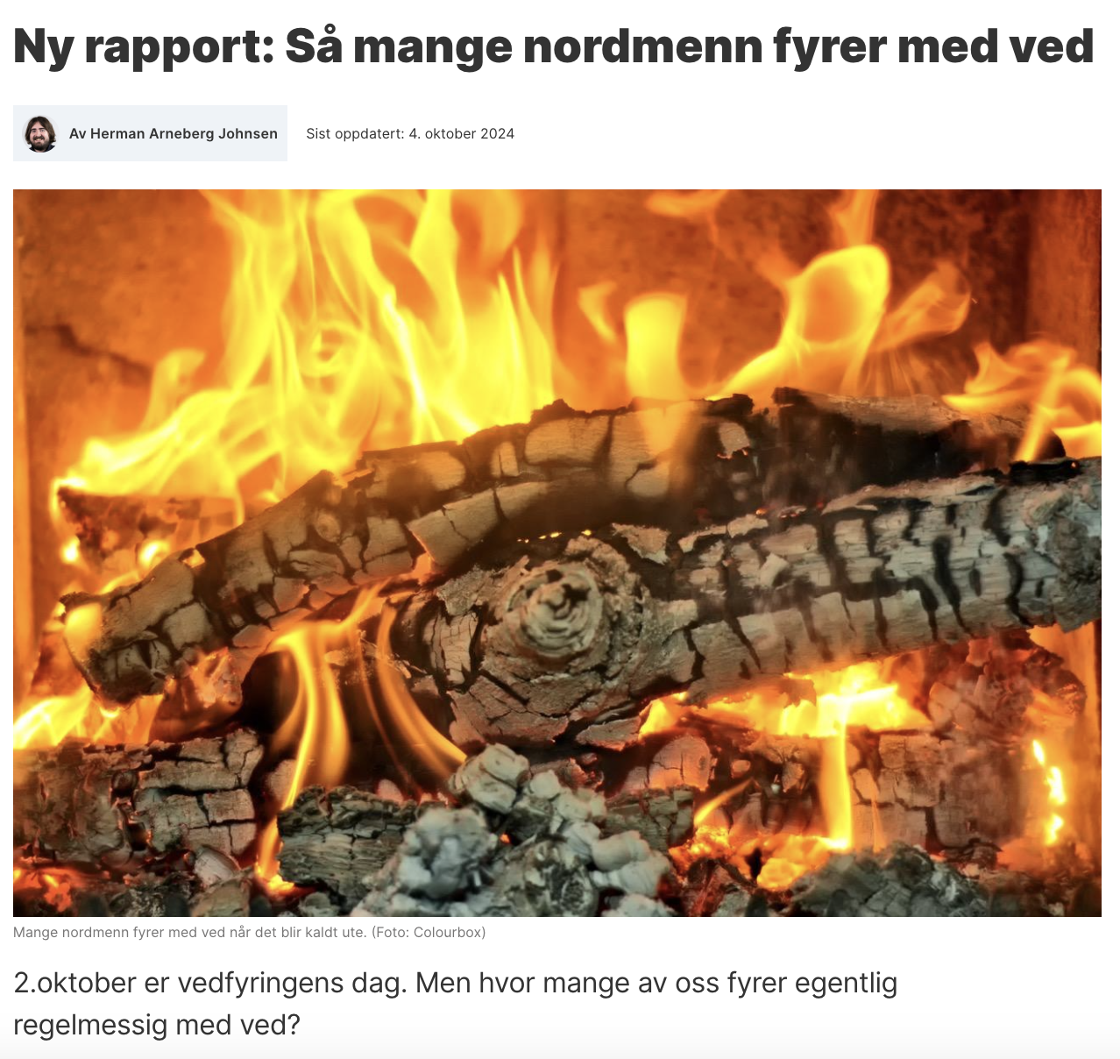
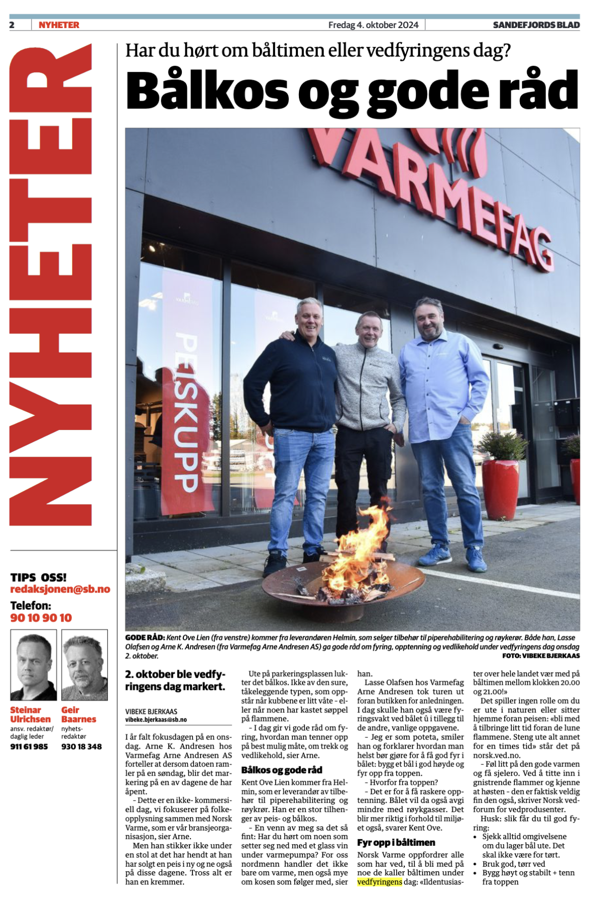
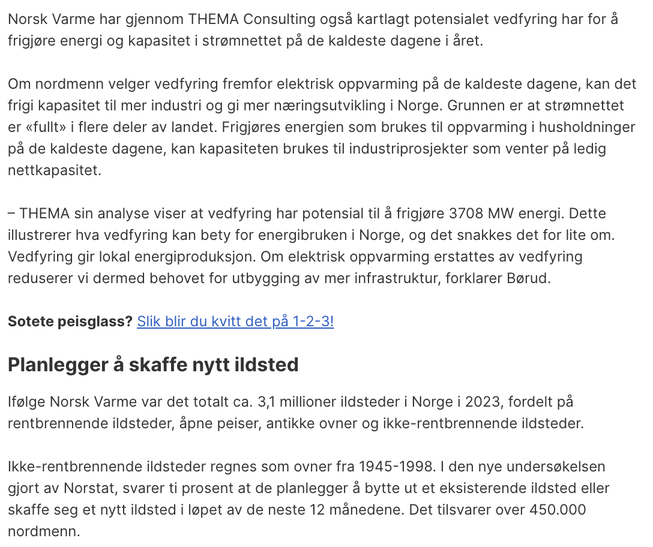
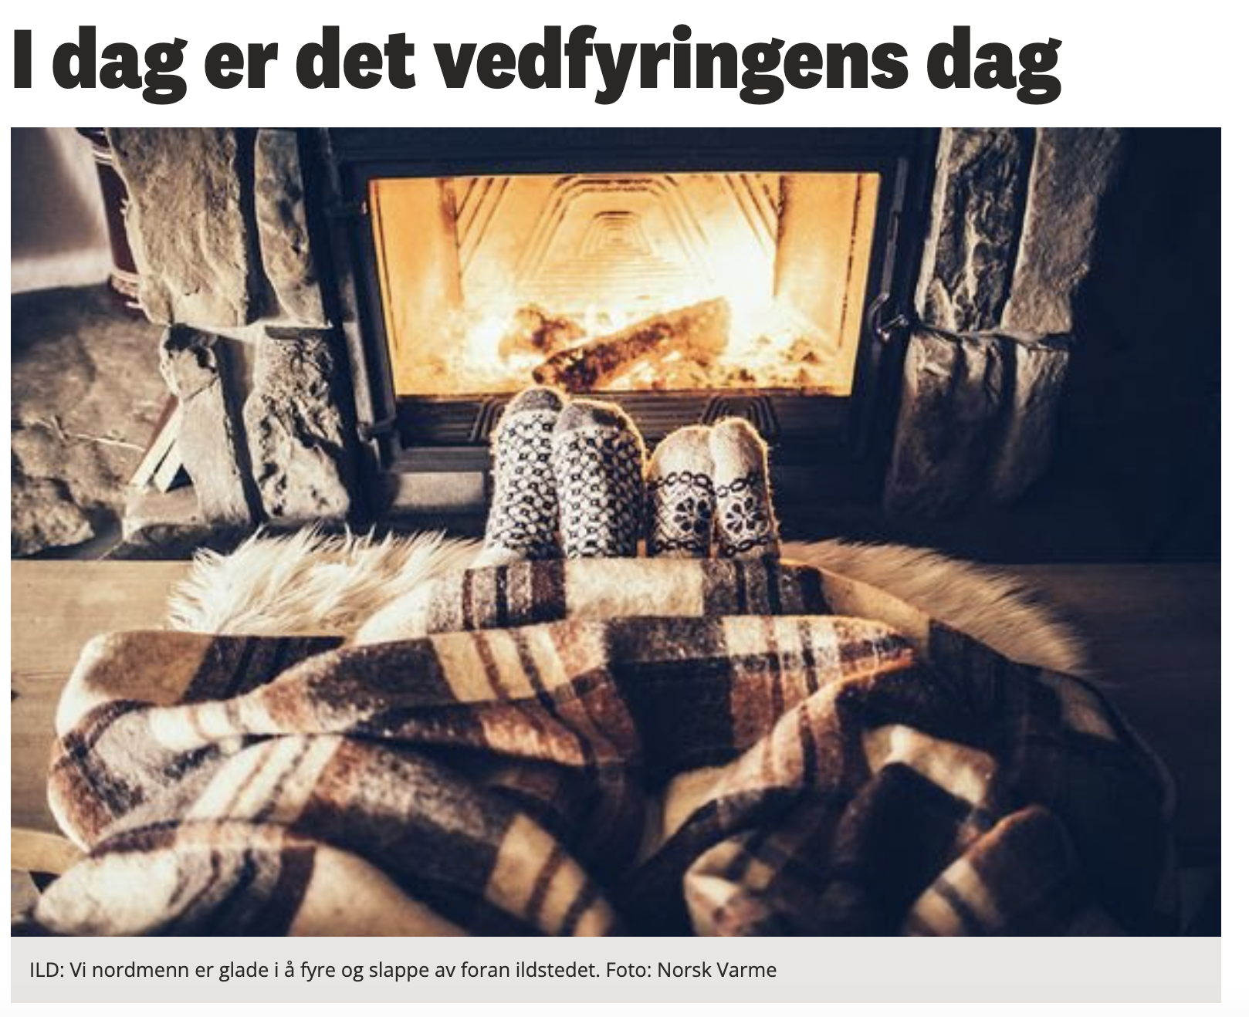

Slide 4
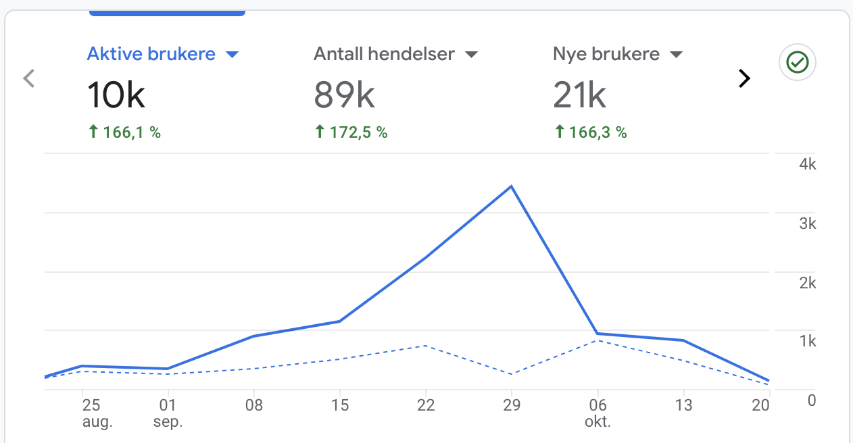
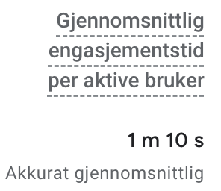
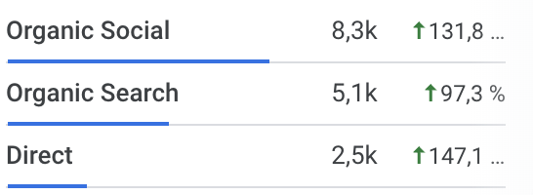
Vedfyringens dag 2024
Godt engasjement også på Ekte Varme

Slide 5
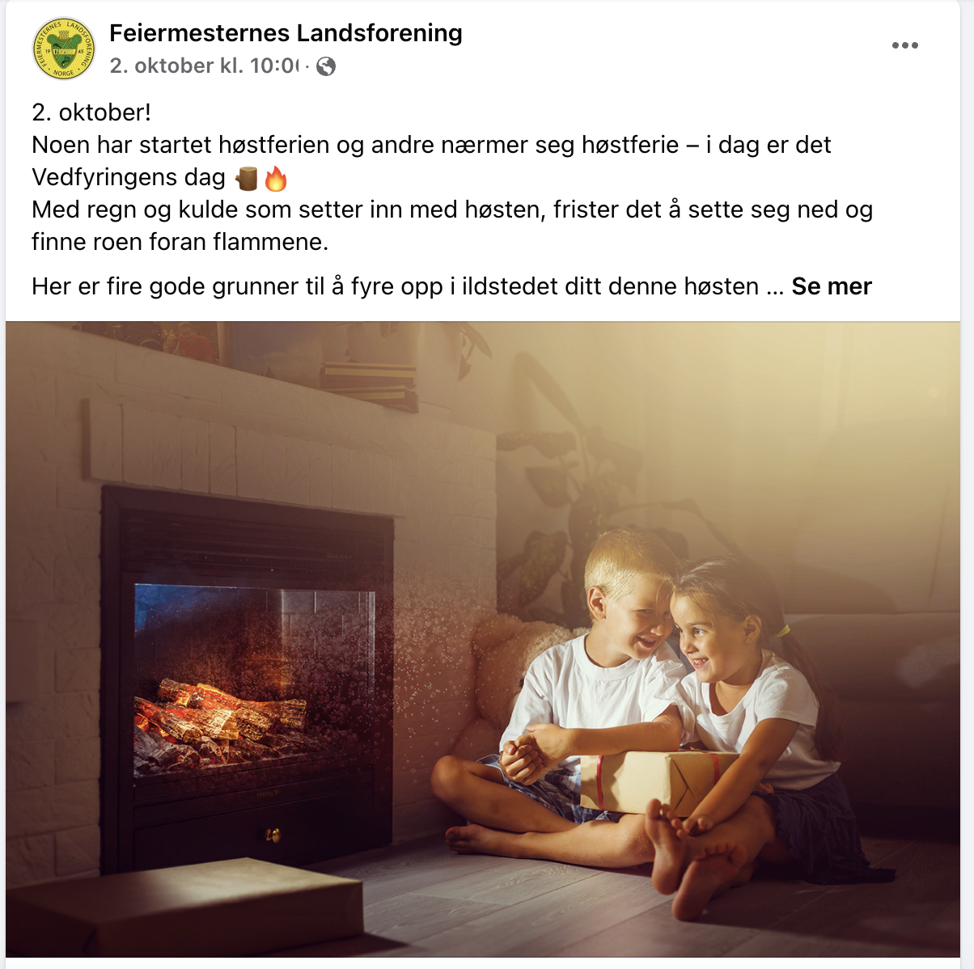
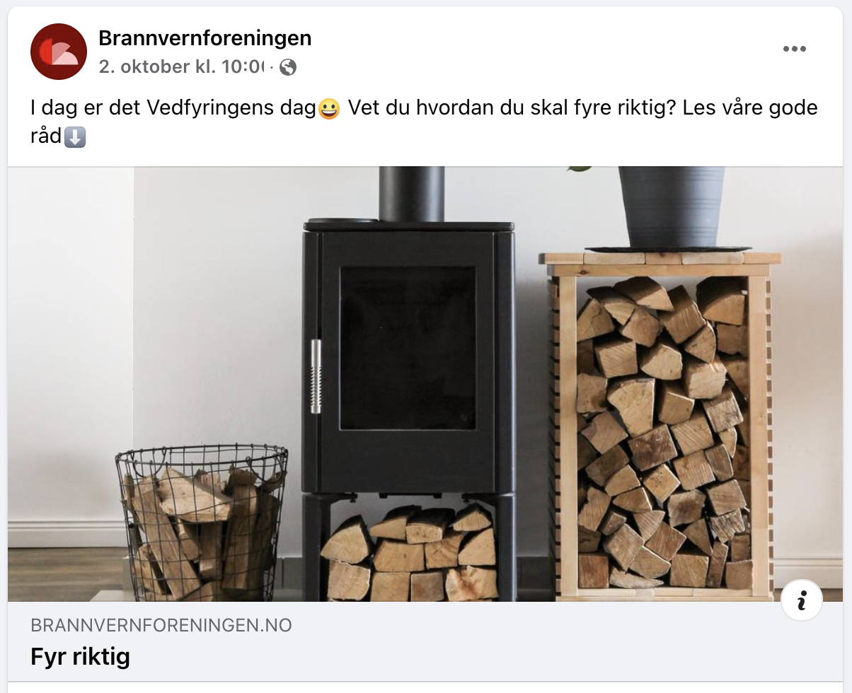
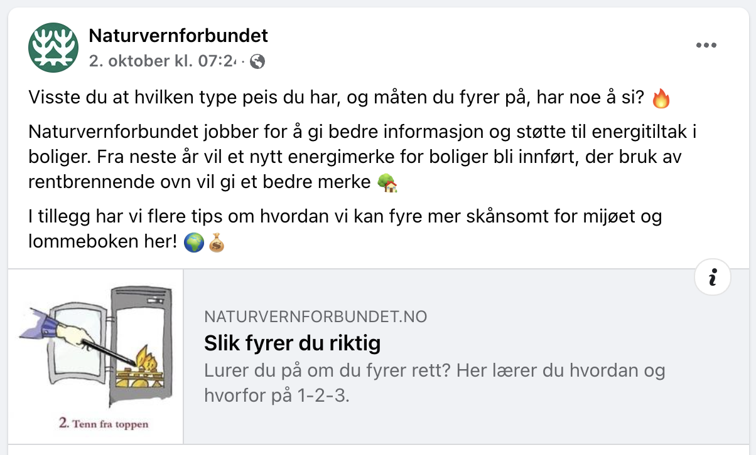
Vedfyringens dag 2024
Dagen ble godt markert av våre samarbeidspartnere og medlemmer i sosiale medier og gjennom egne kanaler.
Vi fikk også god hjelp av andre organisasjoner, som ObsBygg, Vestfoldmuseene og Norges Støperitekniske Forening, som fremmet dagen i sine kanaler.

Slide 6
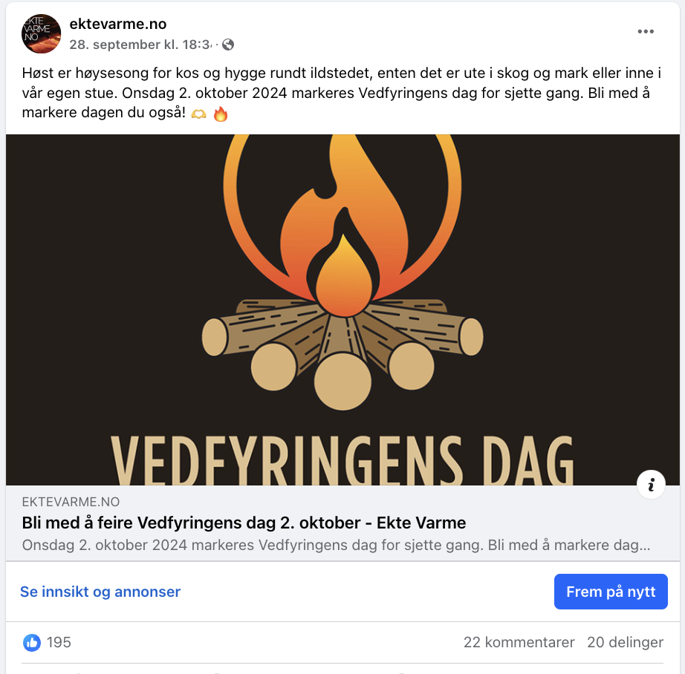
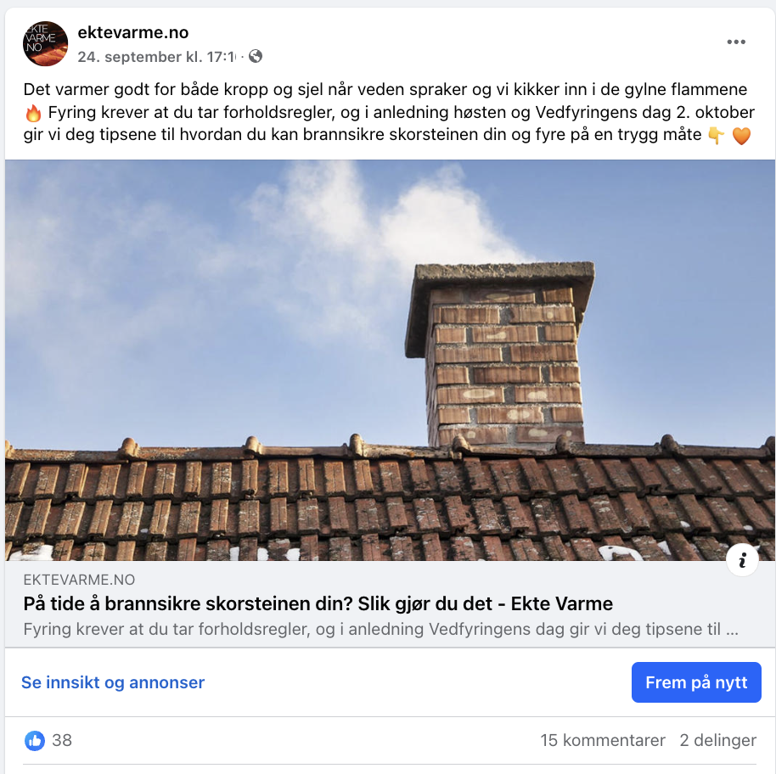
Vedfyringens dag 2024
Stort engasjement for innholdet rundt Vedfyringens dag i sosiale medier
  På Facebook nådde vi ut til over 195.000 i perioden hvor vi kommuniserte om Vedfyringens dag
  Rundt 14.000 engasjerte seg i innleggene som ble lagt ut

Slide 7
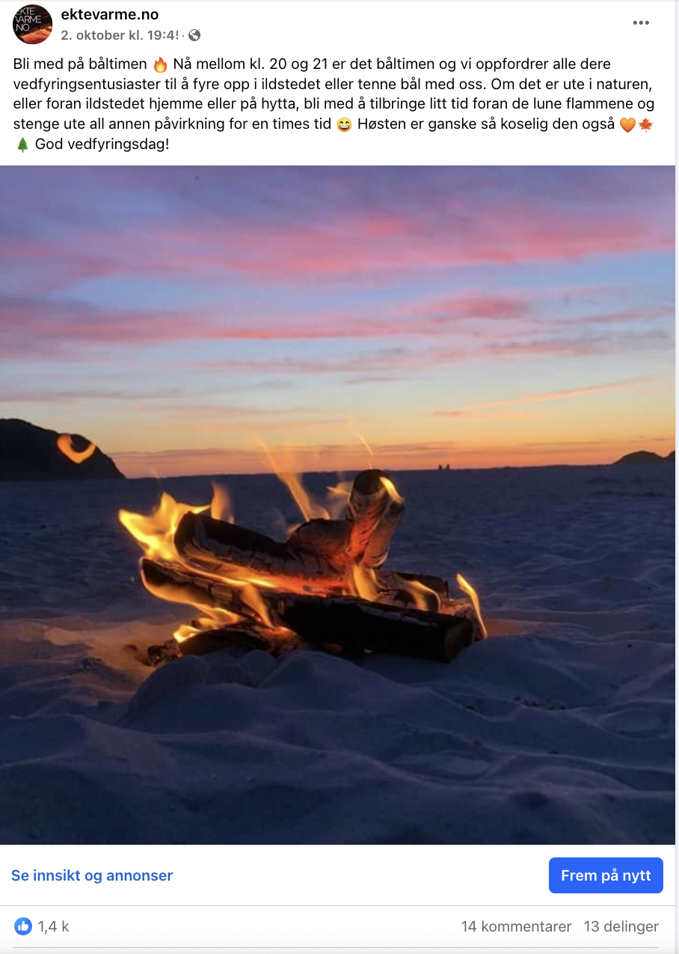
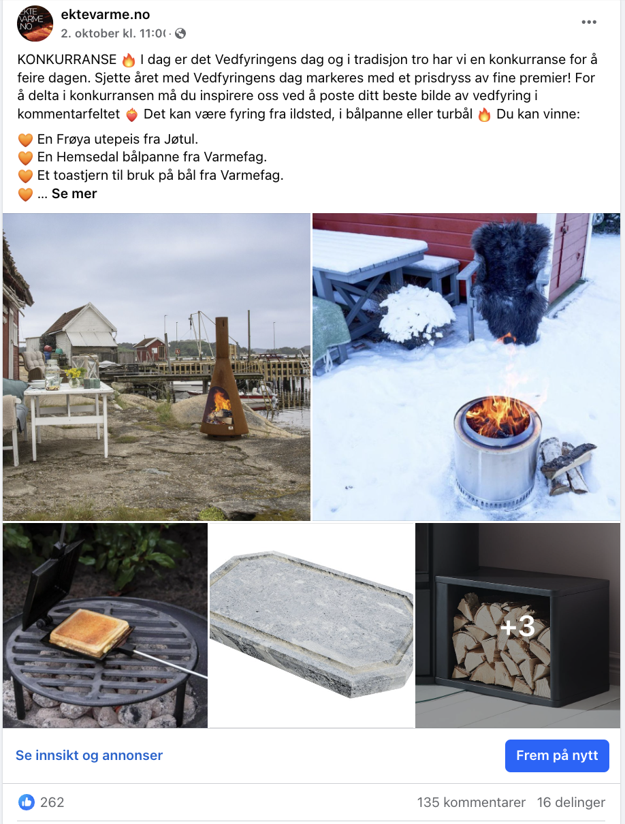

Slide 8
Annet nylig mediearbeid

